Slide 1
웹서버구축 4주차 과제
빅데이터전공
20196622 안선영

Slide 2
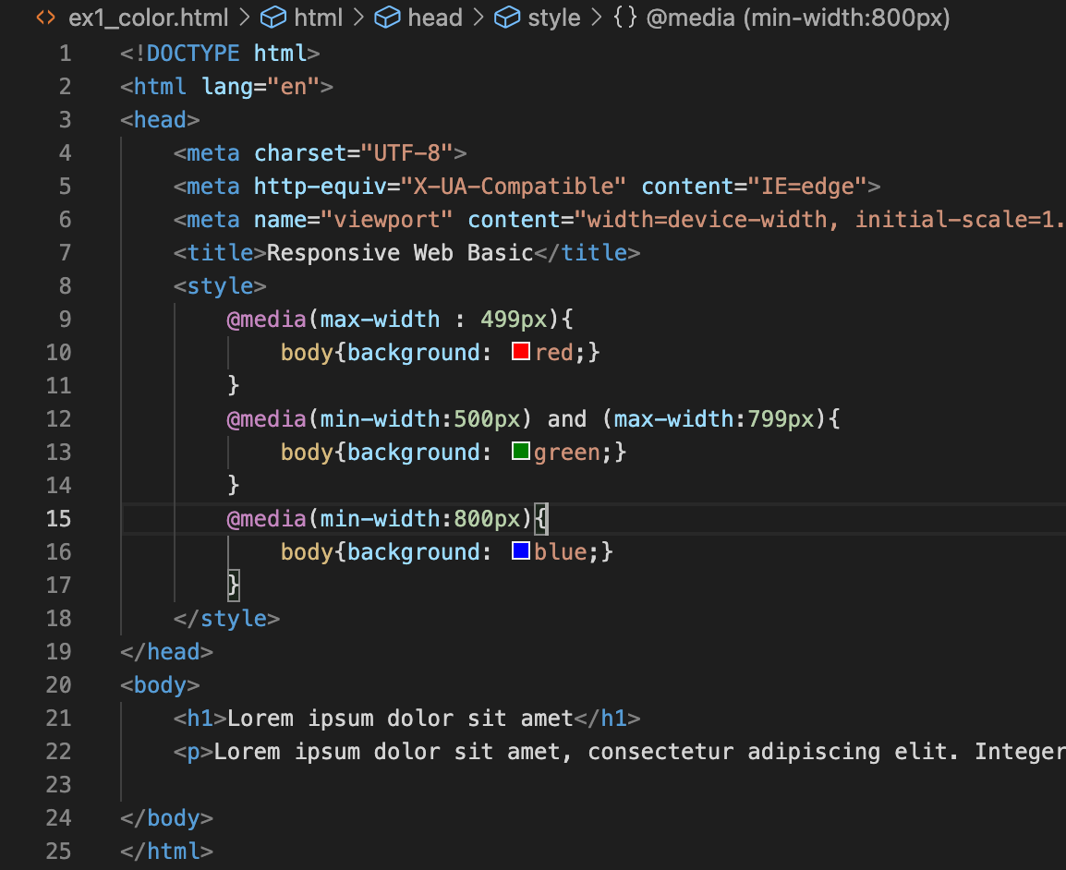
응용1 - 코드

Slide 3
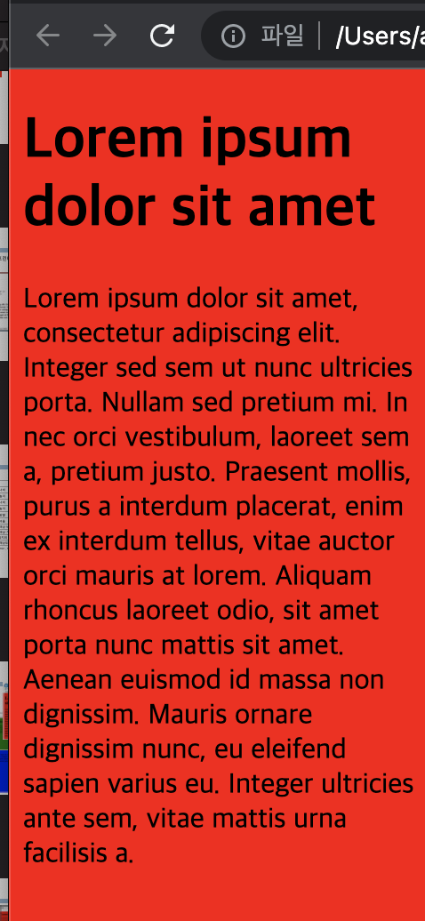

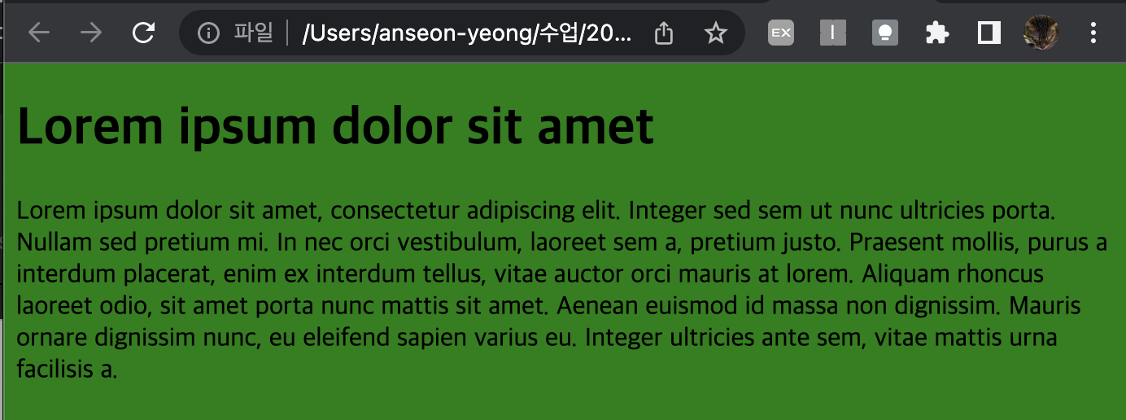
응용1 - 출력결과

Slide 4
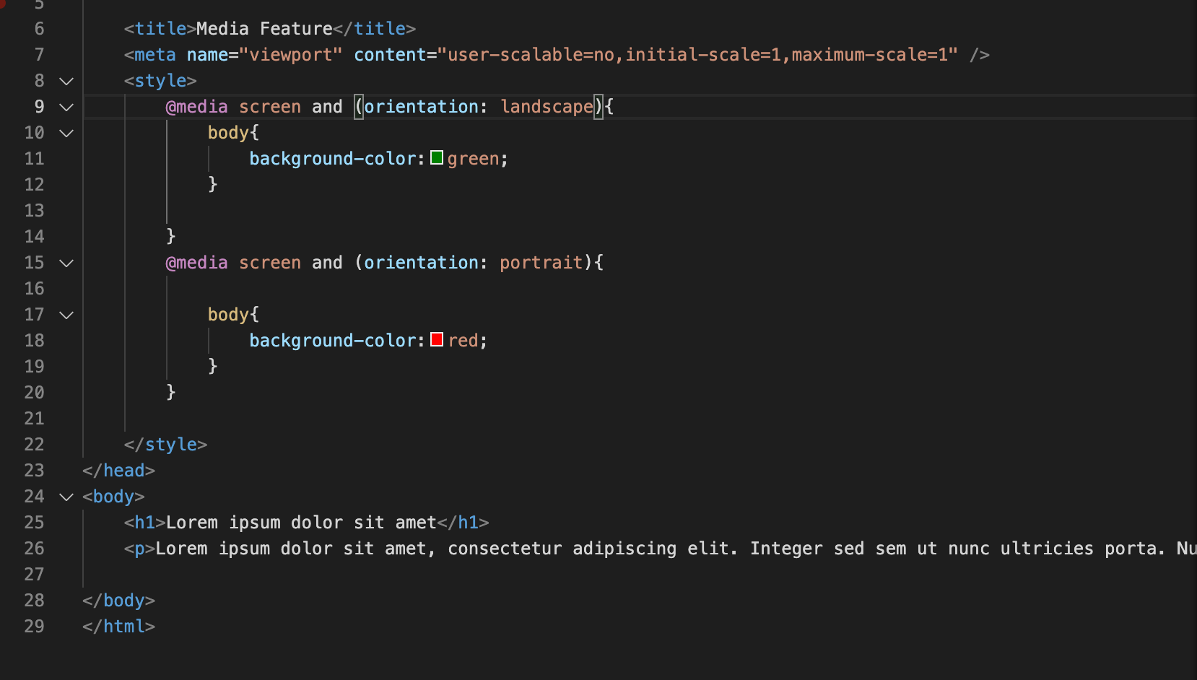
응용2 - 코드

Slide 5
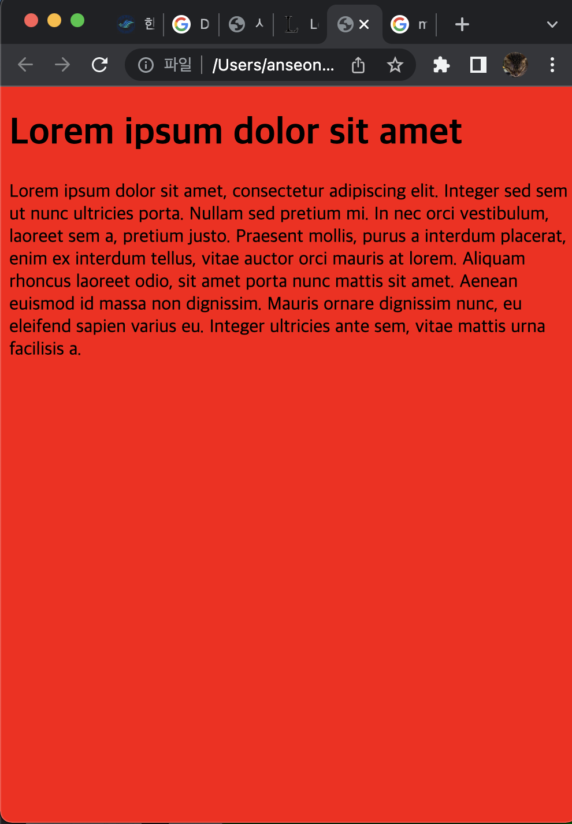
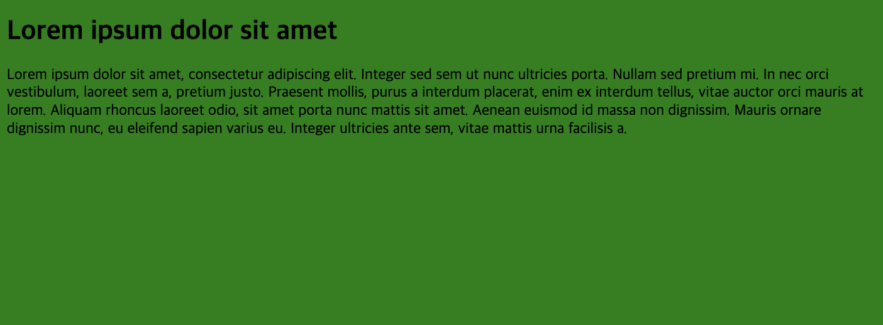
응용2 - 출력결과

Slide 6
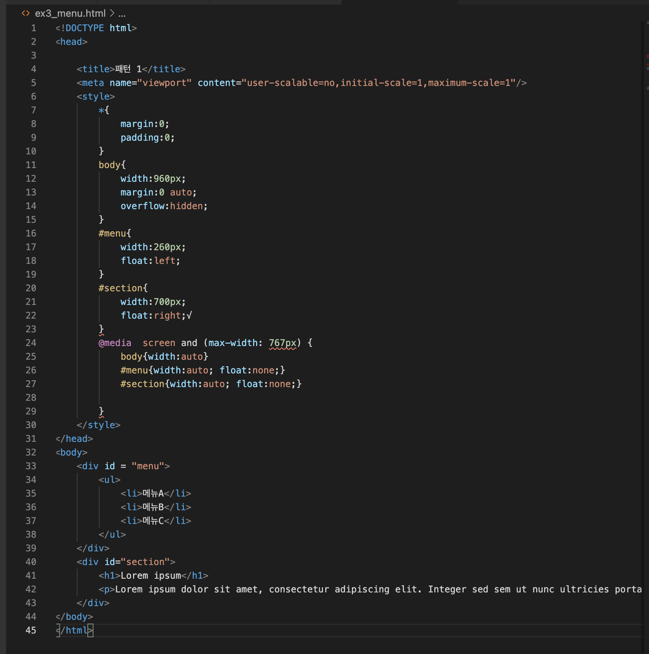
응용3 - 코드

Slide 7

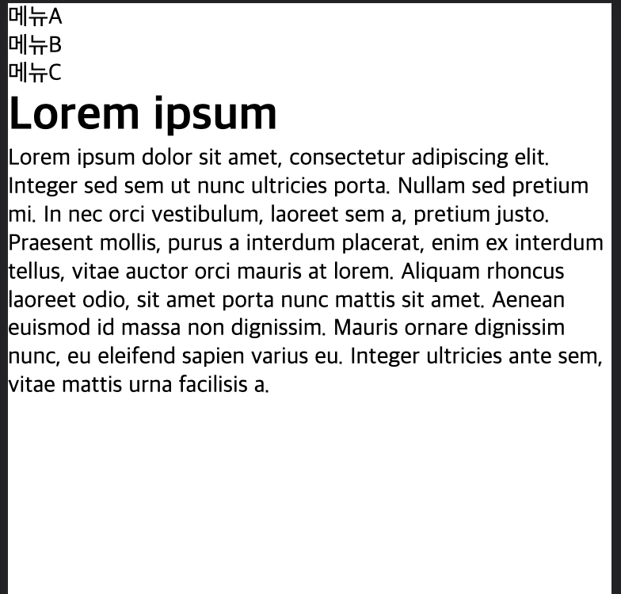
응용3 - 출력결과

